Slide 1

“十一五”国家级规划教材《工程材料》第5版配套课件
第5版
第9章

Slide 2

第9章 典型工件的选材
及工艺路线设计
内容提要：
本章重点阐明齿轮、轴类零件、弹簧和刃具的工作条件、失效形式、性能要求及选材分析，举例说明典型工件的工艺路线。
学习目标：
本章是课程的重点章。
要求掌握齿轮（机床和汽车齿轮）、轴类零件、刃具的选材，进行工艺路线分析。
熟悉弹簧的选材。

Slide 3
9.1 齿轮选材
☆ 老师提示：重点内容
9.1.1 齿轮的工作条件
(1) 由于传递扭矩，齿根承受很大的交变弯曲应力。
(2) 换挡、启动或啮合不均时，齿部承受一定冲击载荷。
(3) 齿面相互滚动或滑动接触，承受很大的接触压应力及摩擦力的作用。

Slide 4
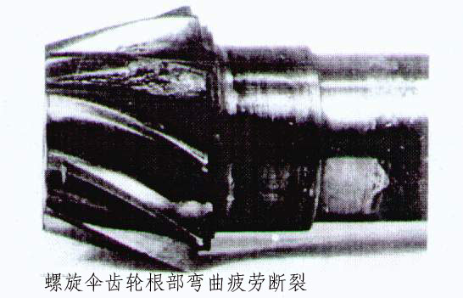
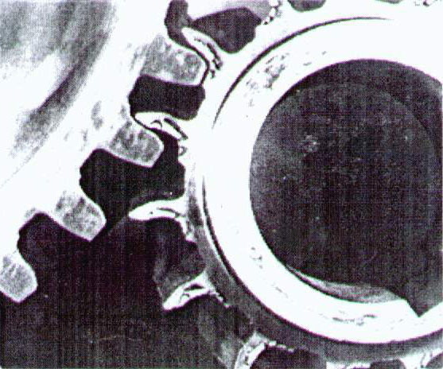
9.1.2 齿轮的失效形式
(1) 疲劳断裂 主要从根部发生。
(2) 齿面磨损 由于齿面接触区摩擦，使齿厚变小。
疲劳断裂 齿面磨损

Slide 5
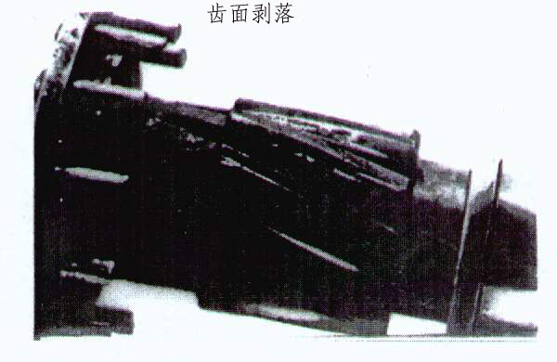
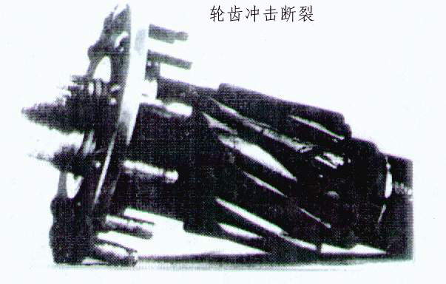
(3) 齿面接触疲劳破坏 在交变接触应力作用下，齿面产生微裂纹，微裂纹的发展，引起点状剥落(或称麻点)。
(4) 过载断裂 主要是冲击载荷过大造成的断齿。
齿面剥落 轮齿冲击断裂

Slide 6
9.1.3 齿轮材料的性能要求
(1) 高的弯曲疲劳强度。
(2) 高的接触疲劳强度和耐磨性。
(3) 较高的强度和冲击韧性。
(4) 要求有较好的热处理工艺性能，如热处理变形小等。

Slide 7
9.1.4 齿轮类零件的选材
选用低、中碳钢或其合金钢。
经表面强化处理后，表面有高的强度和硬度，心部有好的韧性，能满足使用要求。
这类钢的工艺性能好，经济上也较合理，是比较理想的材料。

Slide 8
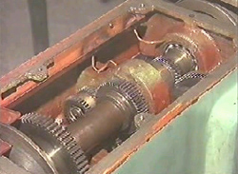
9.1.5 典型齿轮选材举例
一、机床齿轮
机床变速箱齿轮担负传递动力，改变运动速度和方向的任务。工作条件较好，转速中等，载荷不大，工作平稳无强烈冲击。
一般可选中碳钢(45钢)制造，为了提高淬透性，也可选用中碳合金钢(40Cr钢)。
工艺路线为：
机床变速箱齿轮
下料--锻造--正火--粗加工--调质--精加工--高频淬火及低温回火--精磨。

Slide 9
其它机床齿轮材料：
冲击载荷小的低速齿轮可采用HT250、HT350、QT500-5、QT600-3等铸铁制造。
机床齿轮除选用金属齿轮外, 有的还可改用塑料齿轮，如用聚甲醛齿轮、单体浇铸尼龙齿轮, 工作时传动平稳, 噪声减少, 长期使用磨损很小。

Slide 10
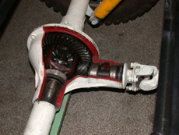
二、汽车齿轮
汽车齿轮主要装在变速箱和差速器中。
汽车齿轮受力较大，受冲击频繁，其耐磨性、疲劳强度、心部强度以及冲击韧性等，均要求比机床齿轮高。
一般用合金渗碳钢20Cr或20CrMnTi制造。
渗碳齿轮的工艺路线为：
汽车后桥齿轮
下料--锻造--正火--切削加工--渗碳、淬火及低温回火--喷丸--磨削加工。

Slide 11
9.2 轴类零件选材
☆ 老师提示：重点内容
9.2.1 轴类零件的工作条件
(1) 工作时主要受交变弯曲和扭转应力的复合作用。
(2) 轴与轴上零件有相对运动, 相互间存在摩擦和磨损。
(3) 轴在高速运转过程中会产生振动, 使轴承受冲击载荷。
(4) 多数轴会承受一定的过载载荷。

Slide 12
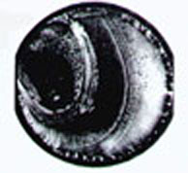
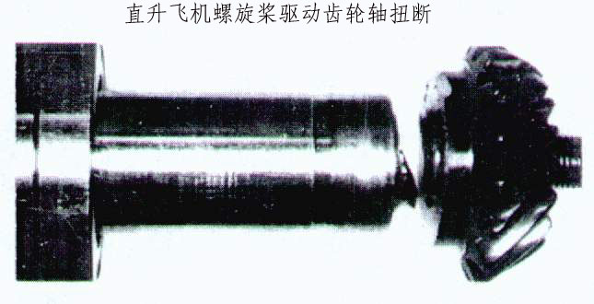
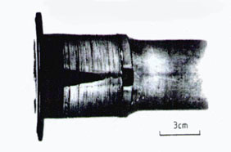
9.2.2 轴类零件的失效方式
(1)长期交变载荷下的疲劳断裂。
（包括扭转疲劳和弯曲疲劳断裂）。
(2)大载荷或冲击载荷引起的过量变形、断裂。
(3)表面过度磨损。
转轴弯曲疲劳
断口形貌
直升飞机螺旋桨
驱动齿轮轴扭断
轴颈被埋嵌在轴承中
的硬粒子磨损

Slide 13
9.2.3 轴类零件材料的性能要求
(1) 良好的综合机械性能，足够强度、塑性和一定韧性, 以防过载断裂、冲击断裂。
(2) 高疲劳强度, 对应力集中敏感性低, 以防疲劳断裂。
(3) 足够淬透性, 热处理后表面要有高硬度、高耐磨性, 以防磨损失效。
(4) 良好切削加工性能, 价格便宜。

Slide 14
9.2.4 轴类零件的选材
一、材料
经锻造或轧制的低、中碳钢或合金钢制造（兼顾强度和韧性，同时考虑疲劳抗力）。
●一般轴类零件使用碳钢。如35、40、45、50钢
●载荷较大、轴颈的耐磨性要求高时采用合金调质钢：40Cr、40MnB、40CrNiMo
或者渗碳钢：20Cr、20CrMnTi
●曲轴可采用球墨铸铁和高强度灰铸铁。

Slide 15
二、选择原则
根据载荷大小、类型等决定。
●主要受扭转、弯曲的轴，可不用淬透性高的钢种。
●受轴向载荷轴，因心部受力较大，材料应具有较高淬透性。

Slide 16
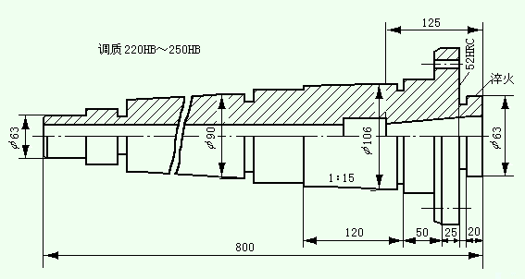
9.2.5 典型轴的选材
一、机床主轴选材
主轴受交变弯曲和扭转复合应力作用，载荷和转速不高，冲击载荷不大。
具有一般综合机械性能即可满足要求。
大端的轴颈、锥孔与卡盘、顶尖之间有摩擦，这些部位要求有较高的硬度和耐磨性。
C620车床主轴简图

Slide 17
● C620车床主轴主轴用45钢制造。
☆ 练习：制定工艺路线
其它主轴材料：
●载荷较大的主轴用40Cr钢制造。
●承受较大冲击载荷和疲劳载荷的主轴用合金渗碳钢（20Cr或20CrMnTi）制造。

Slide 18
二、内燃机曲轴选材
1. 曲轴工作条件、性能要求、材料
（1）工作条件
曲轴受弯曲、扭转、剪切、拉压、冲击等交变应力。
造成曲轴的扭转和弯曲振动，应力分布不均匀。
曲轴颈与轴承有滑动摩擦。
（2）性能要求
失效形式主要是疲劳断裂和轴颈严重磨损。
材料要有高强度、一定的冲击韧性。
要有足够弯曲、扭转疲劳强度和刚度。
轴颈表面有高硬度和耐磨性。

Slide 19
（3）曲轴材料
●锻钢曲轴：优质中碳钢和中碳合金钢，如35、40、45、35Mn2、40Cr, 35CrMo钢等。
●铸造曲轴：
铸钢： ZG230-450
球墨铸铁：QT600-3、QT700-2
珠光体可锻铸铁及合金铸铁：
KTZ450-06
KTZ550-04

Slide 20
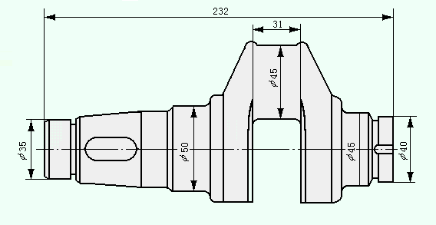
2. 175A型农用柴油机曲轴选材
（1）性能要求
农用柴油机曲轴功率和承受载荷不大，但滑动轴承中工作轴颈部要有较高硬度及耐磨。
要求σ_{b}≥750 MPa, δ≥2%, a_{k}≥150 kJ/m²
整体硬度240 HBS～260 HBS
轴颈表面硬度≥ 625 HV
（2）曲轴材料
QT700-2
（3）工艺路线
铸造－高温正火－高温回火－切削加工－轴颈气体渗氮。
老师提示 汽车发动机曲轴也可用45、40Cr钢制造，经过模锻、调质、切削加工后, 在轴颈部位进行表面淬火。
175A型柴油机曲轴简图

Slide 21
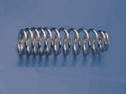
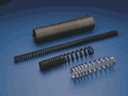

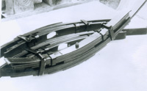
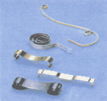
9.3 弹簧选材
弹簧利用材料的弹性和弹簧本身的结构特点，在载荷作用产生下变形时，把机械功或动能转变为形变能。在恢复变形时，把形变能转变为动能或机械功。
(a) 压缩螺旋弹簧 (b) 拉伸螺旋弹簧 (c) 扭转螺旋弹簧
(d) 板弹簧 (e) 片弹簧

Slide 22
弹簧有下列用途：
(1) 缓冲或减振 如汽车、拖拉机、火车中使用的悬挂弹簧。
(2) 定位 如机床及其夹具中利用弹簧将定位销(或滚珠)压在定位孔(或槽)中。
(3) 复原 外力去除后自动恢复到原来位置，如汽车发动机中的气门弹簧。
(4) 储存和释放能量 如钟表、玩具中的发条。
(5) 测力 如弹簧称、测力计中使用的弹簧。

Slide 23
9.3.1 弹簧的工作条件
(1) 弹簧在外力作用下压缩、拉伸、扭转时，材料将承受弯曲应力或扭转应力。
(2) 缓冲、减振或复原用的弹簧承受交变应力和冲击载荷的作用。
(3) 某些弹簧受到腐蚀介质和高温的作用。

Slide 24
9.3.2 弹簧的失效形式
(1) 塑性变形 载荷去掉后，弹簧不能恢复到原始尺寸和形状。
(2) 疲劳断裂 在交变应力作用下，产生疲劳源，裂纹扩展造成断裂。
(3) 快速脆性断裂 存在缺陷，当受到过大的冲击载荷时，发生突然脆性断裂。
(4) 腐蚀断裂及永久变形 在腐蚀性介质中使用的弹簧产生应力腐蚀断裂。
高温下使用的弹簧易出现蠕变和应力松弛，产生永久变形。

Slide 25
9.3.3 弹簧材料的性能要求
(1)高的弹性极限σ_{e}和高的屈强比σ_{s}/σ_{b}
弹簧工作时不允许有永久变形。弹性极限越大，弹簧可承受的外载荷越大。
当材料直径相同时，碳素弹簧钢丝和合金弹簧钢丝的抗拉强度相差很小，但屈强比差别较大。
65钢屈强比为0.7
60Si2Mn钢屈强比为0.75
50CrVA钢屈强比为0.9
屈强比高，可充分发挥材料的承载潜力。
(2)高的疲劳强度
弯曲疲劳强度σ₋₁和扭转疲劳强度τ₋₁ 越大，则弹簧的抗疲劳性能越好。
(3)好的材质和表面质量
夹杂物含量少，晶粒细小，表面质量好，缺陷少，对于提高弹簧的疲劳寿命和抗脆性断裂十分重要。
(4)某些弹簧需要材料有良好的耐蚀性和耐热性
在腐蚀性介质和高温条件下使用。

Slide 26
9.3.4 弹簧的选材
一、弹簧钢
（1）热轧弹簧用材
通过热轧方法加工成园钢、方钢、盘条、扁钢，制造尺寸较大，承载较重的螺旋弹簧或板簧。弹簧热成型后要进行淬火及回火处理。
（2）冷轧(拔)弹簧用材
以盘条、钢丝或薄钢带(片)供应，用来制作小型冷成型螺旋弹簧、片簧、蜗卷弹簧等。
主要弹簧钢：65、70、65Mn、55Si2Mn、55Si2MnB、60Si2Mn、50CrVA、50CrMn

Slide 27
二、不锈钢
06Cr19Ni10 (0Cr18Ni9)
12Cr18Ni9 (1Cr18Ni9)
06Cr18Ni11Ti (0Cr18Ni10Ti)
通过冷轧(拔)加工成带或丝材。
制造在腐蚀性介质中使用的弹簧。

Slide 28
三、黄铜、锡青铜、铝青铜、铍青铜
具有良好的导电性、非磁性、耐蚀性、耐低温性及弹性。
用于制造电器、仪表弹簧及在腐蚀性介质中工作的弹性元件。

Slide 29
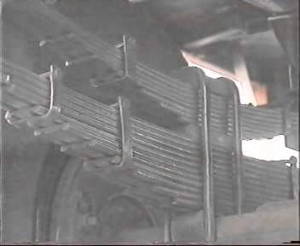
9.3.5 典型弹簧选材
一、汽车板簧
(1) 用途及性能要求
用于缓冲和吸振，承受很大的交变应力和冲击载荷的作用，需要高的屈服强度和疲劳强度。
汽车板簧

Slide 30
(2) 材料
●轻型汽车板簧
65Mn、60Si2Mn
●中型或重型汽车板簧
50CrMn, 55SiMnVB
●重型载重汽车大截面板簧
55SiMnMoV, 55SiMnMoVNb

Slide 31
(3) 工艺路线
热轧钢带(板)冲裁下料—压力成型—淬火—中温回火—喷丸强化。
淬火 温度为850 ℃～860 ℃(60Si2Mn钢为870 ℃), 采用油冷, 淬火后组织为马氏体。
回火 温度为420 ℃～500 ℃。
组织：回火屈氏体。
屈服强度σ_{0.2} ：不低于1100 MPa
硬 度： 42 HRC～47 HRC
冲击韧度a_{k} ： 250 KJ/m²～300 KJ/m²

Slide 32
二、气门弹簧
(1) 用途
内燃机气门弹簧是一种压缩螺旋弹簧。
用途是在凸轮、摇臂或挺杆的联合作用下, 使气门打开和关闭，承受应力不是很大。
采用淬透性比较好、晶粒细小、有一定耐热性的50CrVA钢制造。

Slide 33
(2) 工艺路线
冷卷成型—淬火—中温回火—喷丸强化—两端磨平。
将冷拔退火后的盘条用卷簧机卷制成螺旋状, 切断后两端并紧。
850 ℃ ～860 ℃ 加热后油淬, 再经520 ℃回火, 组织为回火屈氏体。
弹簧弹性好, 屈服强度和疲劳强度高, 有一定的耐热性。
气门弹簧也可用冷拔后经油淬及回火后的钢丝制造,冷卷簧后经300 ℃～350 ℃去应力退火。

Slide 34
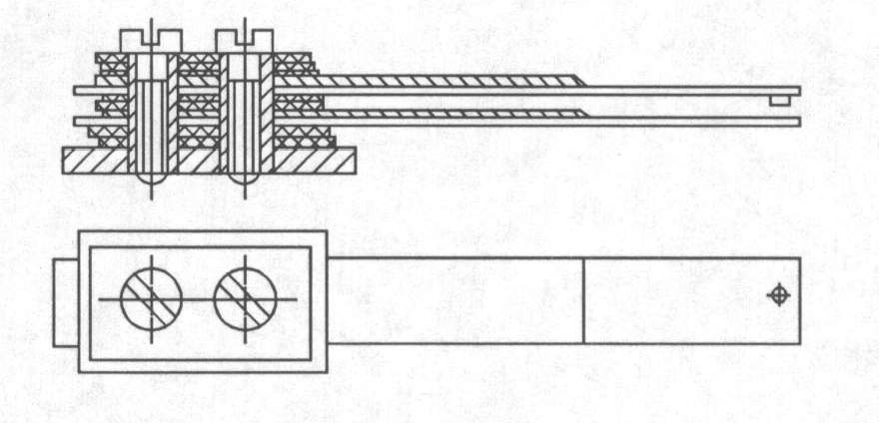
三、继电器簧片
(1) 用途及性能要求
继电器簧片是一种片簧，使两电触点接触时，产生一定大小的压力，以保证触头紧密接触良好导电。簧片所受弯曲应力很小。
簧片材料要有好的弹性、导电性和耐蚀性。
继电器簧片

Slide 35
(2) 材料
黄铜(H70)、锡青铜(QSn6.5-0.1)、白铜(B19)
●黄铜的导电性好，抗疲劳性能较高，弹性一般，价格较低。
●锡青铜的导电性稍低，但抗疲劳性能高，弹性好，价格稍高。
●白铜的导电性好，抗蚀性高，抗疲劳性能较高，弹性好，价格较贵。
簧片生产工艺简单，用上述材料的冷轧薄片冲裁下料成形制造。

Slide 36
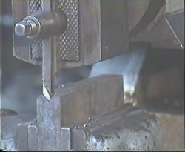
9.4 刃具选材
☆ 老师提示：重点内容
切削加工使用的车刀、铣刀、钻头、锯条、丝锥、板牙等工具统称为刃具。
切削加工

Slide 37
9.4.1 刃具的工作条件
(1)刃具切削材料时，刃部受到很大的弯曲应力。钻头、铰刀还会受到较大的扭转应力作用。
(2)刃具刃部与被切削材料强烈摩擦，刃部温度可升到500 ºC～600 ºC。
(3)机用刃具往往承受较大的冲击与震动。

Slide 38
9.4.2 刃具的失效形式
(1)磨损
磨损增加切削抗力，降低切削零件表面质量，使被加工零件的形状和尺寸精度降低。
(2)断裂
在冲击力及震动的作用下折断或崩刃。
(3)刃部软化
刃部温度升高，刃部硬度容易下降，丧失切削加工能力。

Slide 39
9.4.3 刃具材料的性能要求
(1)高硬度，高耐磨性。硬度一般要大于62 HRC。
(2)高的红硬性。
(3)强韧性好。
(4)高的淬透性。可采用较低的冷速淬火，以防止刃具变形和开裂。

Slide 40
9.4.4 刃具的选材
刃具材料有碳素工具钢、低合金刃具钢、高速钢、硬质合金和陶瓷等。
一、简单的手用刃具
手锯锯条、锉刀、木工用刨刀、凿子等简单、低速的手用刃具红硬性和强韧性要求不高，主要的使用性能是高硬度、高耐磨性。
用碳素工具钢制造。如T8、T10、T12钢。
碳素工具钢价格较低, 但淬透性差。

Slide 41
二、低速切削、形状较复杂的刃具
丝锥、板牙、拉刀等可用低合金刃具钢9SiCr、CrWMn制造。
钢中加入Cr、W、Mn等元素, 使钢的淬透性和耐磨性大大提高, 耐热性和韧性也有所改善。
可在< 300 ℃的温度下使用。

Slide 42
三、高速切削用的刃具
(1)用高速钢(W18Cr4V、W6Mo5Cr4V2)制造
具有高硬度、高耐磨性、高的红硬性、好的强韧性和高的淬透性。
在刃具制造中广泛使用, 用来制造车刀、铣刀、钻头和其它复杂、精密刀具。
高速钢的硬度为62HRC～68HRC, 切削温度可达500 ℃～550 ℃, 价格较贵。

Slide 43
(2)用硬质合金制造
常用的有P20、P40（WC+TiC+Co)
S10、S30（WC+TaC+Co)
硬质合金的硬度很高(89HRA～94HRA), 耐磨性、耐热性好, 使用温度可达1000 ℃。
切削速度比高速钢高几倍。
硬质合金制成形状简单的刀头, 用钎焊将刀头焊接在碳钢制造的刀杆或刀盘上。
硬质合金刀具用于高速强力切削和难加工材料的切削。
硬质合金的抗弯强度较低, 冲击韧度较低, 价格贵。

Slide 44
(3)用陶瓷制造
硬度极高、耐磨性好、红硬性极高。
热压氮化硅(Si₃N₄)陶瓷显微硬度为5000 HV, 耐热温度可达1400 ℃。
立方氮化硼的显微硬度可达8000 HV～9000 HV, 允许的工作温度达1400 ℃～1500 ℃。
陶瓷刀具一般为正方形、等边三角形的形状, 制成不重磨刀片, 装夹在夹具中使用。
用于各种淬火钢、冷硬铸铁等高硬度难加工材料的精加工和半精加工。
陶瓷刀具抗冲击能力较低, 易崩刃。

Slide 45
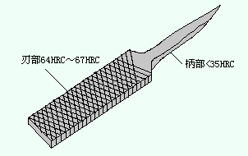
9.4.5 刃具选材举例
一、板锉
1. 性能要求、材料及工艺
(1)用途及性能要求
板锉是钳工常用的工具,用于锉削其他金属。其表面刃部要求有高的硬度(64 HRC～67 HRC), 柄部要求硬度< 35 HRC。
(2)材料 T12钢
(3)制造工艺
热轧钢板(带)下料—锻(轧)柄部—球化退火—机加工—淬火—低温回火。

Slide 46
2. 主要工艺说明
(1)球化退火
使钢中碳化物呈粒状分布, 细化组织, 降低硬度, 改善切削加工性能。为淬火作组织准备, 细小的碳化物颗粒提高钢的耐磨性。
球化退火工艺：
毛坯加热到760 ℃～770 ℃, 保温2 h～ 4 h。
以30 ℃～50 ℃/h的速度冷却到550 ℃～600 ℃, 出炉后空冷。
处理后组织 球化体
硬 度 180 HB～200 HB

Slide 47
(2)机加工
刨、磨和剁齿, 使锉刀成形。
(3)淬火
温度为770 ℃～780 ℃, 用融盐加热或在保护气氛炉中加热, 防止表面脱碳和氧化。
水冷。
锉刀柄部硬度要求较低, 在淬火时先将齿部放在水中冷却, 待柄部颜色变成暗红色时才全部浸入水中。当锉刀冷却到150 ℃～200 ℃时, 提出水面。
若锉刀有弯曲变形, 用木锤校直。

Slide 48
(4)回火
温度为160 ℃～180 ℃, 时间45 min～60 min。
若柄部硬度太高, 可将柄部浸入500 ℃的融盐中进行回火, 或用高频加热回火, 降低柄部硬度。

Slide 49
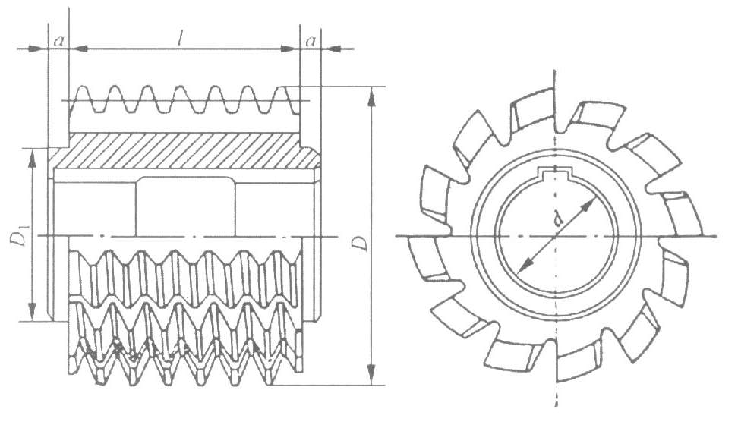
二、齿轮滚刀
1.性能要求、材料
(1)用途、性能要求
生产齿轮的常用刃具, 用于加工外啮合的直齿和斜齿渐开线圆柱齿轮。要求硬、耐磨性高。其形状复杂, 精度要求高。
(2)材料
高速钢(W18Cr4V)
齿轮滚刀

Slide 50
2.工艺路线
热轧棒材下料—锻造—退火—机加工—淬火—回火—精加工—表面处理。
(1)锻造
W18Cr4V钢的始锻温度为1150 ℃～1200 ℃, 终锻温度为900 ℃～950 ℃。
锻造目的一是成形, 二是破碎、细化碳化物, 使碳化物均匀分布, 防止刀具崩刃和掉齿。
高速钢淬透性很好, 锻后在空气中冷却即可得到淬火组织, 因此锻后应慢冷。
(2)退火
退火温度为870℃～880 ℃，组织为索氏体基体和均匀分布的细小粒状碳化物。
便于机加工，并为淬火作好组织准备。

Slide 51
(3)淬火、回火
淬火温度：一般为1220 ℃～1280 ℃
回火：550 ℃～570 ℃回火三次
组织：
回火马氏体+细粒状碳化物+少量残余奥氏体。

Slide 52
(4)精加工
包括磨孔、磨端面、磨齿等磨削加工。
精加工后刀具可直接使用。
(5)表面处理
硫化处理、硫氮共渗、离子氮碳共渗—离子渗硫复合处理，表面涂覆TiN、TiC涂层等。
提高使用寿命。

Slide 53
三、圆锯片
(1) 用途
切割钢材、有色金属、石料、塑料等材料。
(2) 性能要求
整体强韧性好，锯齿硬度高、耐磨性好。
(3) 材料
圆锯片可以是整体的，也可以是镶齿的。
镶齿式圆锯片的本体用60或65Mn钢制造。
锯齿用高速钢刀片或硬质合金刀片。

Slide 54
(4) 工艺
钢板下料—冲孔—淬火—高温回火—机加工—钎焊锯齿—磨齿。
调质处理：淬火加热温度为830 ℃～840 ℃、采用油冷。回火温度为500 ℃～550 ℃。
为校正圆锯片淬火变形，回火时用夹具夹紧。
回火后组织：回火索氏体，强韧性好。
热处理后锯片需进行端面磨平、开槽等机加工，用钎焊方法将锯齿焊接在锯片本体上，最后进行磨齿。

Slide 55
第９章 小结
1.齿轮选材
机床齿轮用中碳钢、中碳合金钢（45、40Cr）
汽车齿轮用合金渗碳钢（20CrMnTi)
2.轴类零件选材
机床主轴可选用45、40Cr钢。
内燃机曲轴主要用优质中碳钢或中碳合金钢制造，也可选用球墨铸铁制造。

Slide 56
3.弹簧选材
汽车弹簧用65Mn、60Si2Mn钢制造。
气门弹簧用50CrMn、55SiMnMoV等钢制造。
4.刃具选材
手动刃具可用T8、T10等碳素工具钢。
低速切削刃具用低合金刃具钢9SiCr、CrWMn
高速切削刃具用高速钢W18Cr4V、W6Mo5Cr4V2，或硬质合金P20、S10制造。

